Slide 1
Eclipse Plug-in Development
Introduction of Soyatec productions

Slide 2
Contents
Soyatec概况
Soyatec历史
部分产品与开源项目
主要客户
未来发展

Slide 3
Soyatec概况
公司简介
Soyatec成立于2006年，是一家国际化的软件公司，主要提供Eclipse相关产品解决方案及软件和服务外包业务。
Soyatec的总部位于法国巴黎，在中国西安和深圳均有软件研发团队。
Soyatec的创建者是在Eclipse开发领域知名的世界级技术专家Yves Yang。
Soyatec核心团队成员拥有深厚的Eclipse开发实力和互联网软件产品开发及外包服务经验。
Soyatec旗下多款产品在Eclipse社区产品列表中排名均位于前十。
公司资质
Soyatec是Eclipse基金会成员，为Eclipse社区贡献了大量开源项目。
美国微软在Eclipse领域里的主要合作伙伴。
业务范畴
Eclipse插件、移动互联网、云计算方向的产品研发与运营
欧美软件项目技术与服务外包
为客户提供离岸开发服务（Offshore）、在岸开发服务（Onsite）和外包开发中心建设（Offshore Development Center, ODC）等多种IT外包和业务流程外包服务形式

Slide 4
Soyatec历史
Soyatec的创始人是Yves Yang，他在法国留学，后在法国工作生活。在软件开发领域，具有20多年专业技术经验，是Eclispe开发领域里知名的资深专家。在创办Soyatec之前，他在Omondo公司担任CTO。
Soyatec于2006年8月进入深圳市高新产业园区成立深圳松亚科技有限公司，
2006年9月成立法国Talend公司中国研发中心，全面负责Talend系列软件产品开发。
2007年6月获得深圳软件企业资格
2007年11月获得深圳高新技术企业资格
2008年4月获深圳市政府批准，在深圳市高新区购买2000平米写字楼，建立深圳对欧洲软件外包服务基地
2008年5月成为英国Latast集团（著名商业智能分析软件提供商）软件产品服务商
2008年7月在西安成立深圳松亚科技西安分公司
2008年8月与法国W4集团建立开发外包合作关系
2008年10月成为Microsoft公司产品软件产品服务商
2009年2月成为法国泰雷兹集团公司（THALES）（全球军工企业百强中列第9位）软件产品服务商
2009年4月成为瑞典SAAB公司软件产品服务商
2009年9月成为RICOH公司产品软件产品服务商
2010年1月在西安成立西安松亚软件技术有限公司

Slide 5
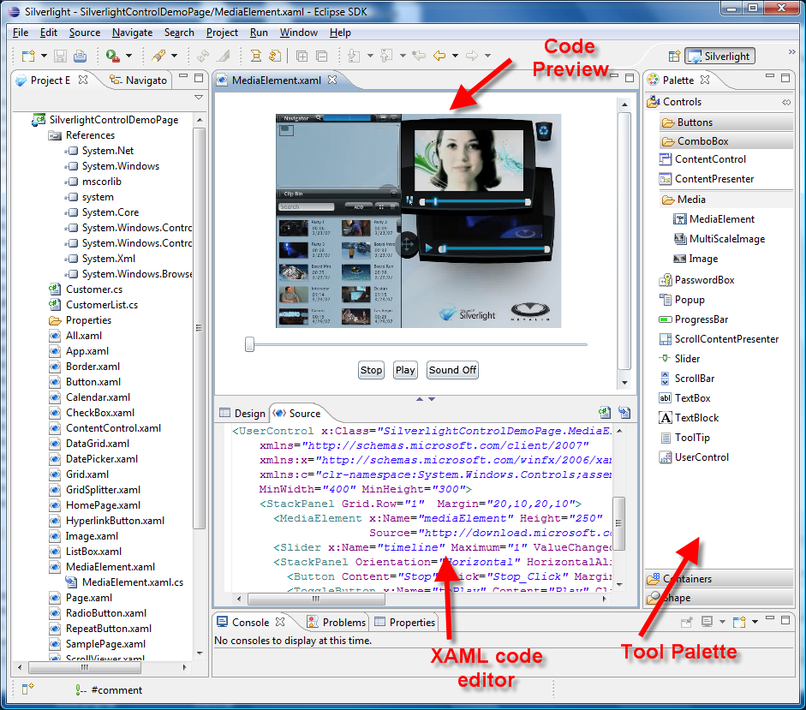
部分产品与开源项目
Eclipse4SL
此项目是美国微软与我们合作开发的，其目的是研发一套可在eclipse下进行微软的silverlight应用软件交互式设计开发的软件开发工具，并使得微软的silverlight产品可支持跨操作系统平台特性（支持在Linux、Mac系统等操作系统平台下运行）。此项目自2008年10月启动，与2009年上半年结束一期。此项目产品在eclipse官网的排名位于前十。
此项目由微软出资赞助，Soyatec负责产品研发，目前此项目已捐献给Eclipse开源社区。
此项目在Eclipse官网地址
http://www.eclipse.org/projects/project_summary.php?projectid=technology.esl
项目网址
http://www.eclipse4sl.org/

Slide 6
部分产品与开源项目
WindowsAzure4j
此产品是与微软合作开发的，支持微软下一代云计算平台Windows Azure应用程序开发的软件开发工具。此项目可支持java版本的语言进行windows azure云计算应用开发，与此项目相辅，我们另有一个开源项目，提供在Eclipse环境下的Windows Azure应用开发支持。
此项目于09年上半年启动，09年下旬完成一期开发，目前已经对全球同步正式发布。
此项目目前已提交至SourceForge.com上，在持续的功能提升中。
项目网站：
http://www.windowsazure4j.org/
http://sourceforge.net/projects/javasdk-azure/

Slide 7
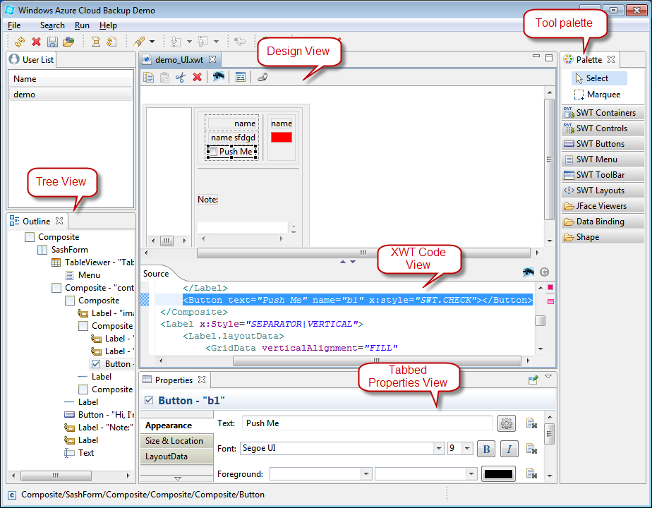
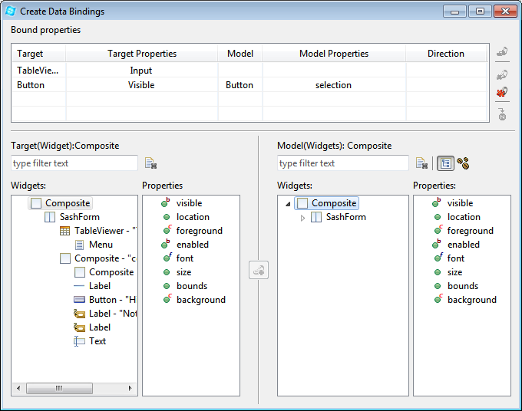
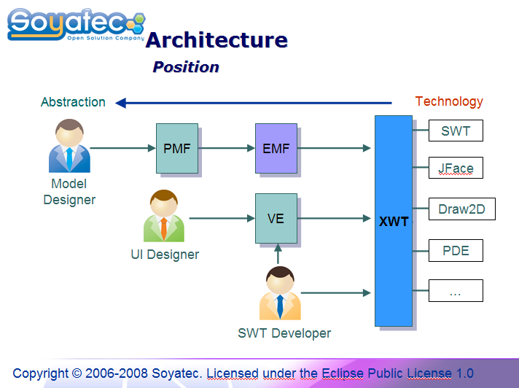
部分产品与开源项目
XWT
由soyatec西安团队开发并持续改进
是下个版本Eclipse的一个主要功能
基于SWT/JFace实现，将UI声明和业务逻辑分离
支持所见即所得编辑开发
支持具有丰富组件功能和自定义组件功能的Palette
支持DataBinding
支持CSS样式
支持动态加载及映射
使用类XAML作为XWT声明语法规则
有另一个XWT Designer项目，作为交互式开发工具的支持，而XWT Designer将会是Eclipse VE项目的一个新发展方向

Slide 8
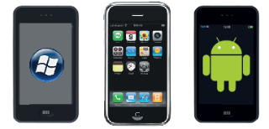








部分产品与开源项目
PMF
PMF是基于模型驱动开发(MDE)模式的，可由独立于具体开发语言，运行环境等因素之外的数据模型而自动生成用户界面（UI）的一项技术。
其具有高度的可扩展性和灵活性，可根据需要扩展由数据模型生成各种用户界面。
如web系统用户界面，桌面应用用户界面，移动APP用户界面等等。
其支持各种语言，如Java、C/C++、.NET、Ruby、HTML/CSS、XAML、Object-C等等。
支持各种现代化的用户界面所需特性，如数据绑定、事件机制、动态界面样式、自动化布局等。

Slide 9
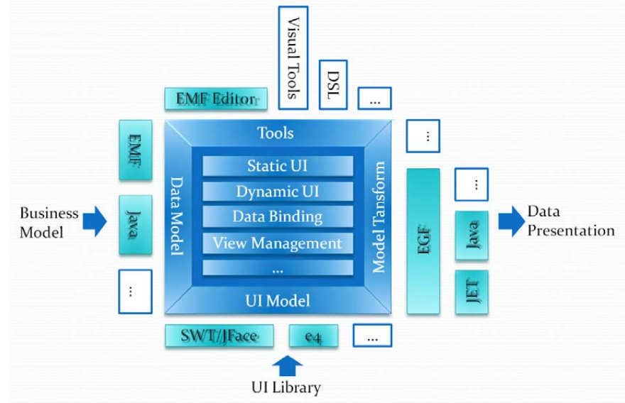
部分产品与开源项目
PMF Architecture

Slide 10
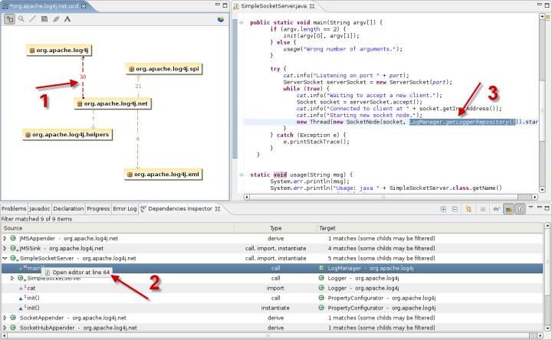
部分产品与开源项目
eUML2
类/包图编辑器
序列图编辑器
Ecore图编辑器
实时代码/模型同步
模型导入/导出 包括OMG XMI格式
支持PNG, JPG, 和SVG格式导出图表
视图
颜色参数
模型助手
项目地址：
http://www.soyatec.com/euml2

Slide 11
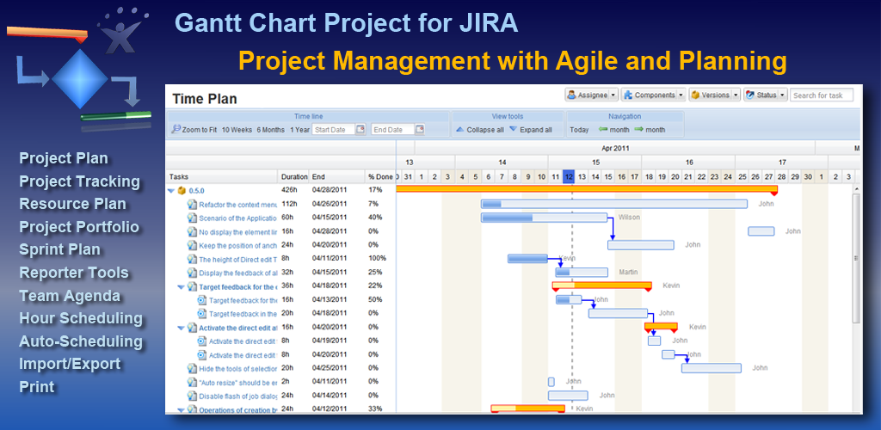
部分产品与开源项目
Gantt Chart Project for JIRA
此工具是基于Jira平台开发出的项目管理工具软件，目前有两个产品分支：
Hosted：自建服务器方式运行。
OnDemond Cloud：基于云服务的方式，以SAAS方式使用系统
项目地址：http://www.jiraproject.com

Slide 12
主要客户
美国微软
Soyatec与美国微软在多个主要产品方向上有合作，例如：
Eclipse4SL
Eclipse4SL是Soyatec与美国微软合作开发的，其目的是开发一套可在eclipse下进行微软silverlight应用软件交互式设计开发的软件开发工具。并使得微软的silverlight产品可支持跨操作系统平台特性（支持在Linux、Mac系统等操作系统平台下运行）。此项目自2008年10月启动，与2009年上半年结束一期。目前此项目产品在eclipse官网的排名位于前十。
Windows Azure Tools for Eclipse
此产品是与微软合作开发的支持在Eclipse环境下，进行微软下一代云计算平台Windows Azure应用程序开发的软件开发工具。此项目之外，另有一个与微软的合作项目，是提供java版本SDK开发支持，使得用户可用Java语言进行windows azure云计算应用开发。

Slide 13
主要客户
理光欧洲
Soyatec与Ricoh(理光)的欧洲公司在多个项目上有合作：
Report Generator
此项目是采用RAP技术，基于OSGi的应用架构，实现基于热插拔组件机制的自动化报表系统。采用分布式架构部署，报表模板可灵活定义。用户通过浏览器访问系统UI接口，支持RIA风格的交互，可基于浏览器进行拖拽式操作，支持定时自动执行报表生成和通知任务等功能。
Unua
此项目是为Ricoh提供WYSIWYG（所见即所得）式的UI界面设计工具。分别为Ricoh的应用系统提供运行在嵌入式系统环境和服务器环境中的交互设计支持。

Slide 14
主要客户
法国泰雷兹
Thales集团位于法国，是一家以空间技术和军工领域产品为主的集团公司，在全球的军工领域排名第9。我们与Thales在定制军工软件开发工具业务方向上有合作，另外，在一些基于Eclipse的开源项目（如EGF）上，也有紧密合作关系。
瑞典萨博
萨博集团分为汽车和军工两个主要业务，我们与萨博的军工方向合作，为萨博提供军事领域软件开发工具的定制服务。主要是为saab提供基于Declarative UI的软件界面开发工具。
法国W4集团
W4集团是位于法国的知名业务流程定制管理（BPM）产品及解决方案提供商。我们与W4集团有多年紧密合作关系，例如：
Data integration solution
WYSIWYG Visual Designer
BPMN Designer
法国Talend公司
Talend公是一家提供开源软件的法国公司，开发和销售ETL解决方案。其主要ETL软件产品Talend Open Solution在开源ETL领域排名世界前三。通过技术合作伙伴关系, Soyatec在中国的深圳市成立了该公司的产品研发团队，承担Talend软件产品的开发和维护工作。

Slide 15
未来发展
Soyatec将在以下方向加大投入，以获得更广阔的发展空间：
基于下一代Eclipse平台（E4及其后版本）的软件产品
移动互联网应用（基于Windows Phone 7、Android及iOS平台的移动互联网应用）
云计算相关产品
数据挖掘、智能语义网产品
Soyatec将扩大市场范围，将关注中国大陆市场和客户，以使得我们强大的技术和产品可为国内软件和移动互联网行业创造价值
Soyatec将扩大研发团队，更强化技术研发实力，并结合实际项目和产品情况，优化产品研发运营、项目管理等过程，将向通过CMMI等认证体系方面努力

Slide 16
Any Questions?
Skype: jin.liu.soyatec
Email: jin.liu@soyatec.com

Slide 17
The end

